Slide 1



ỦY BAN NHÂN DÂN HUYỆN AN DƯƠNG
TRƯỜNG TIỂU HỌC ĐẶNG CƯƠNG
NHIỆT LIỆT CHÀO MỪNG CÁC THẦY CÔ GIÁO VỀ DỰ GIỜ
MÔN: TIẾNG VIỆT
GI¸O VI£N : bïi thÞ viÖt hµ

Lớp
3B

Slide 2
KHỞI ĐỘNG
Hát múa:
Trên con đường đến trường

Slide 4


Slide 6



Ai nhớ nhất?
Trong câu: “Vào mùa mưa, con đường lầy lội
và trơn trượt.” tác giả đã tả con đường về nội dung gì?
A. Hình dáng con đường
A
Hết giờ
2
B. Bề mặt đường
8
0
1
3
6
7
9
10
5
4
B
C. Hai bên đường
c

Slide 8


THẢO LUẬN NHÓM 4
Việc 1: Trao đổi tìm từ ngữ chỉ đặc điểm của con đường.
Việc 2: Viết từ vừa tìm được vào giấy A3
Thời gian
3 phút

Slide 10
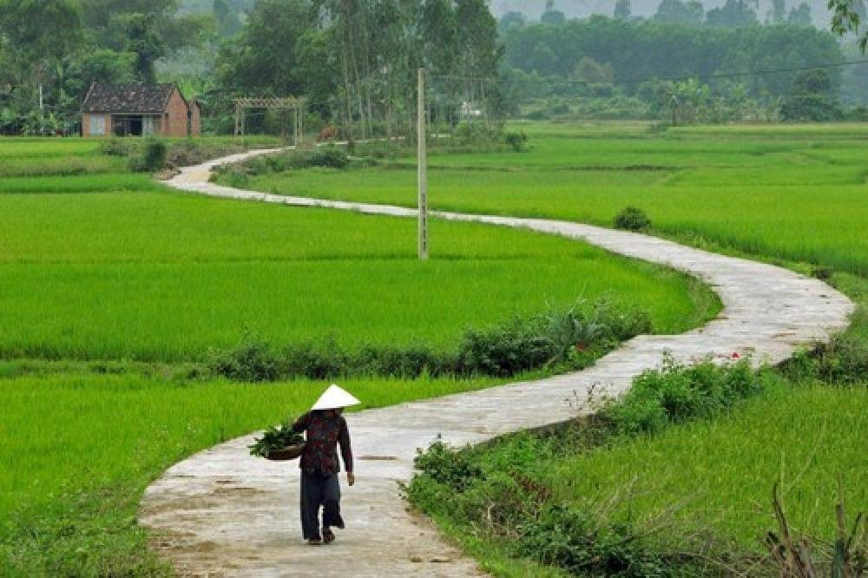
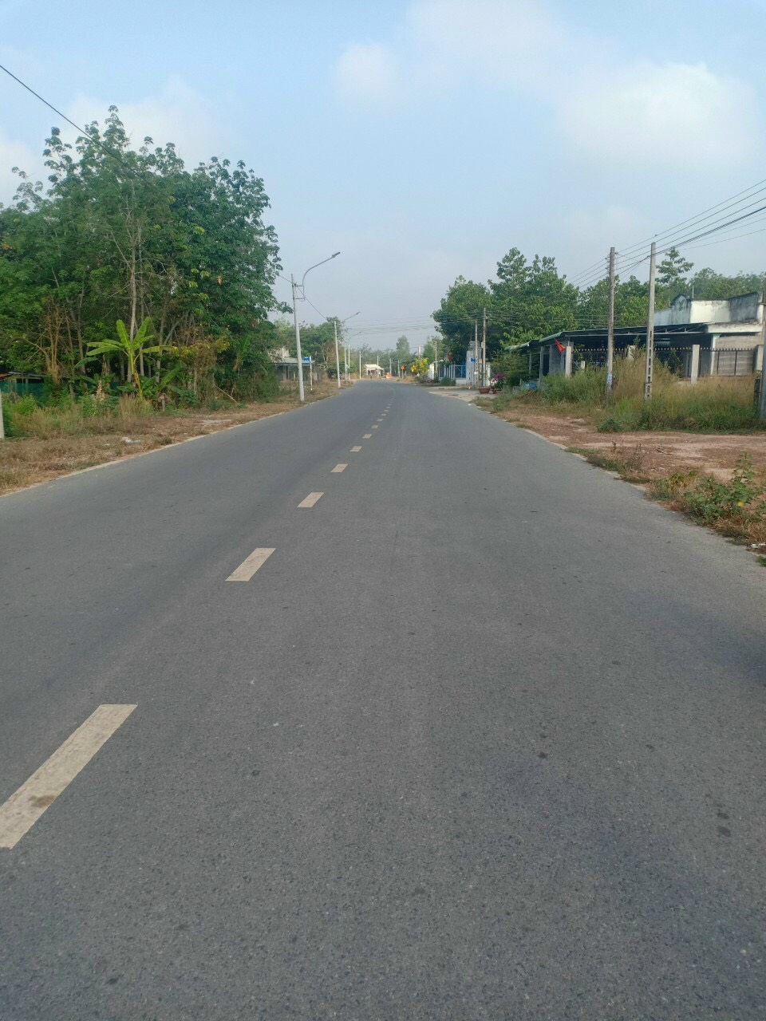

Slide 12
THẢO LUẬN NHÓM 6
Việc 1: Tìm từ, ghi vào thẻ nhóm và trao đổi với nhau mỗi từ đó dùng để tả sự vật nào?
Việc 2: Mỗi bạn đặt 1 câu có từ chỉ đặc điểm vừa tìm được (Nói cho nhau nghe)
Thời gian
5 phút

Slide 14
Bài 3: Chọn từ chỉ đặc điểm trong khung thay cho ô vuông.
xanh um, nhộn nhịp, đỏ rực, râm ran, sớm
Buổi sáng, Nam đạp xe tới trường trên con đường quen thuộc. Hè đã sang, mấy cành phượng vĩ nở hoa . Tiếng ve kêu giữa những tán lá sấu . Gần đến trường, khung cảnh hẳn lên. Mấy em bé lớp 1 chia tay mẹ vào lớp, vừa đi vừa ngoái lại: “Mẹ ơi, chiều mẹ đón con nhé!”.
(1)
(2)
(3)
(4)
(5)

Slide 15
Kiểm tra nhóm đôi theo 2 gợi ý sau:
+ Kiểm tra thứ tự các từ đã chọn có giống nhau không?
+ Từ vừa chọn là từ chỉ đặc điểm của sự vật nào? Có thể thay thế từ đó bằng các từ còn lại không? Nói rõ lí do.

Slide 16
Buổi sáng, Nam đạp xe tới trường rên con đường quen thuộc. Hè đã sang, mấy cành phượng vĩ nở hoa Tiếng ve kêu giữa những tán lá sấu Gần đến trường, khung cảnh hẳn lên. Mấy em bé lớp 1 chia tay mẹ vào lớp, vừa đi vừa ngoái lại: “Mẹ ơi, chiều mẹ đón con nhé!”.
đỏ rực.
râm ran
xanh um.
nhộn nhịp
sớm

Slide 18
Trân trọng cảm ơn quý thầy cô!

